Slide 1
Ders Seçmek için Kayıt Yenileme (ders seçme) işlemleri menüsüne tıklayınız.
2022-2023 Ders Kayıtlanma
(22.08.2022-26.08.2022)
5.Sınıflar

Slide 2
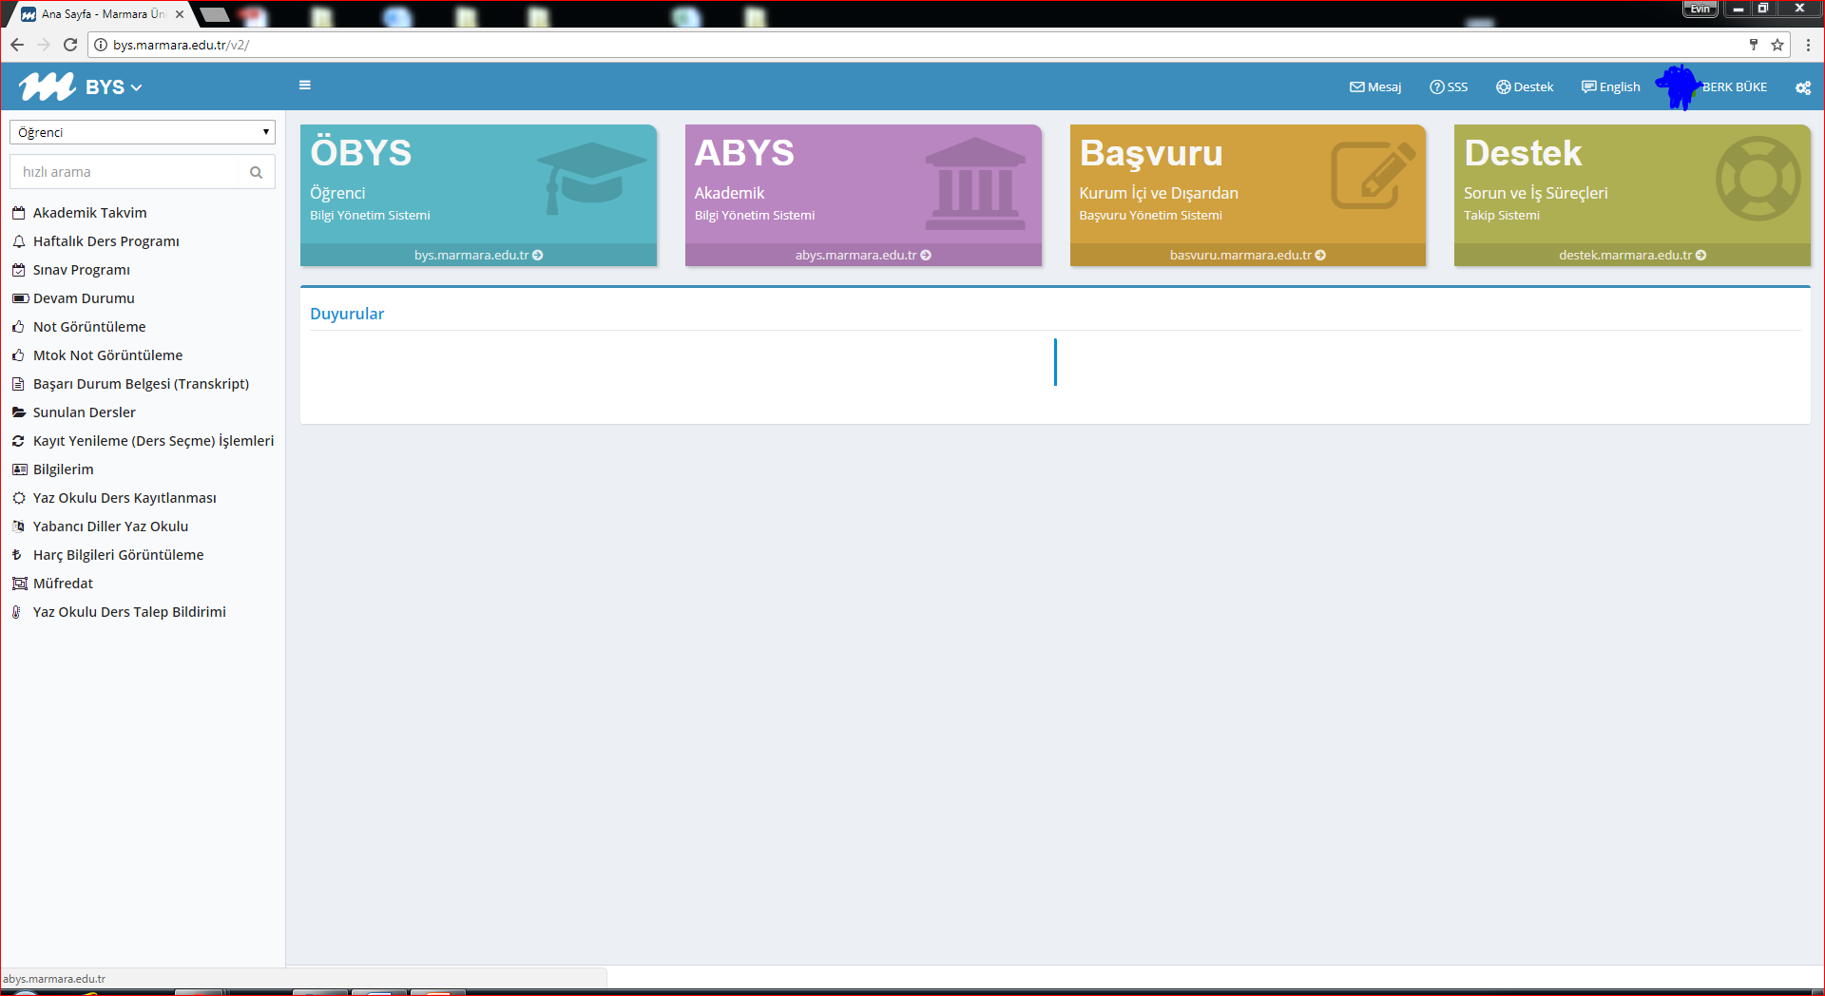
Dersler için Kayıt yenileme ( ders seçme) menüsüne tıklayınız.

Slide 3
2020 Tıp Müfredatına Tabi olan öğrenciler tablodaki dersleri tıklayarak seçebilirler.
5.SINIF
No | Ders Kodu | Ders Adı | T | U | Kredi | ECTS
1 | MED5583 | Professionalism and Counseling Program II | 30 | 100 | 6 | 6
2 | MED5502 | Phase 2: Pediatrics | 60 | 90 | 12 | 12
3 | MED5503 | Development of Lifelong Health | 60 | 90 | 8 | 8
4 | MED5504 | Obstetrics and Gynceology | 50 | 70 | 7 | 7
5 | MED5505 | Introduction to Reproductive Health and Urogenital System Disorders | 40 | 50 | 6 | 6
6 | MED5580 | Nervous System & Mental Health and Related Disorders | 60 | 90 | 11 | 11
7 | MED5592 | Thoracic Surgery | 10 | 15 | 1 | 1
8 | MED5594 | Cardiovascular Surgery | 10 | 15 | 1 | 1
9 | MED5596 | Plastic and Reconstructive Surgery | 10 | 15 | 1 | 1
10 | MED5598 | Pediatric Surgery | 10 | 15 | 1 | 1
11 | MED-P2-E3 | Phase 2: Electives III (Ders 1)[Bu ders MED-P2-E3 ders grubundan alınacaktır, aşağıya bakınız] | 15 | 75 | 3 | 3
12 | MED-P2-E4 | Phase 2: Electives IV (Ders 1)[Bu ders MED-P2-E4 ders grubundan alınacaktır, aşağıya bakınız] | 15 | 75 | 3 | 3
 |  | TOPLAM | 370 | 700 | 60 | 60

Slide 4
2013 Müfredatına tabi olan öğrenciler tablodaki dersleri tıklayarak seçiniz.
5. YARIYIL
No | Ders Kodu | Ders Adı | T | U | Kredi | ECTS
1 | MED5501 | Professionalism and Counseling Program II | 30 | 100 | 5 | 5
2 | MEDxxx | Health Across the Life Span Block | 120 | 180 | 20 | 20
 | MED5502 | Phase 2: Pediatrics | 60 | 90 | 12 | 12
 | MED5503 | Development of Lifelong Health | 60 | 90 | 8 | 8
3 | MEDxxx | Phase 2: Elective III | 15 | 75 | 3 | 3
4 | MEDxxx | Phase 2: Elective IV | 15 | 75 | 3 | 3
5 | MEDxxx | Reproductive Health Block | 90 | 120 | 13 | 13
 | MED5504 | Obstetrics and Gynceology | 50 | 70 | 7 | 7
 | MED5506 | Reproductive Health and Urogenital System Disorders | 40 | 50 | 6 | 6
6 | MEDxxx | Surgical Disorders and Invasive Procedures Block | 90 | 150 | 16 | 16
 | MED5509 | Basic Surgical Disorders and Invasive Procedures | 60 | 100 | 11 | 11
 | MED5510 | Specific Surgical Disorders and Invasive Procedures | 30 | 50 | 5 | 5
TOPLAM |  |  | 360 | 700 | 60 | 60

Slide 5
Herkes Kendi Grubuna göre Ders Seçimi yapacak
5.Sınıf 1.Grup | 5.Sınıf 2.Grup | 5.Sınıf 3.Grup | 5.Sınıf 4.Grup
MED5501.1, MED5502.1, MED5503.1, MED5504.1, MED5506.1, MED5509.1, MED5510.1, Seçmeli 1.1, Seçmeli 2.5 | MED5501.2, MED5502.2, MED5503.2, MED5504.2, MED5506.2, MED5509.2, MED5510.2, Seçmeli 1.2, Seçmeli 2.6 | MED5501.3, MED5502.3, MED5503.3, MED5504.3, MED5506.3, MED5509.3, MED5510.3, Seçmeli 1.3, Seçmeli 2.7 | MED5501.4, MED5502.4, MED5503.4, MED5504.4, MED5506.4, MED5509.4, MED5510.4, Seçmeli 1.4, Seçmeli 2.8

Slide 6
Herkes Kendi Grubuna göre Ders Seçimi yapacak Seçmeli 1 Dersi için
4.Sınıf 1.Grup | 4.Sınıf 2.Grup | 4.Sınıf 3.Grup | 4.Sınıf 4.Grup
Seçmeli 1 dersi için-1.grup MED5511.1-Family Medicine I | Seçmeli 1 dersi için-2.grup MED5511.2-Family Medicine I | Seçmeli 1 dersi için-3.grup MED5511.3-Family Medicine I | Seçmeli 1 dersi için-4.grup MED5511.4-Family Medicine I

Slide 7
Herkes Kendi Grubuna göre Ders Seçimi yapacak Seçmeli 2 Dersi için
4.Sınıf 1.Grup | 4.Sınıf 2.Grup | 4.Sınıf 3.Grup | 4.Sınıf 4.Grup
Seçmeli 2 dersi için-5.grup MED5514.5-General Surgery I | Seçmeli 2 dersi için-6.grup MED5514.6-General Surgery I | Seçmeli 2 dersi için-7.grup MED5514.7-General Surgery I | Seçmeli 2 dersi için-8.grup MED5514.8-General Surgery I

Slide 8
2012- 4.S Müfredatına tabi olan öğrenciler tablodaki dersleri tıklayarak seçiniz.
No | Ders Kodu | Ders Adı | T | U | Kredi | ECTS
1 | MED512 | Professionalism and Counseling Program II | 30 | 100 | 5 | 5
2 | MEDxxx | Health Across Lifespan Block | 120 | 180 | 20 | 20
 | MED502 | Phase 2: Pediatrics | 60 | 90 | 12 | 12
 | MED504 | Development of Lifelong Health | 60 | 90 | 8 | 8
3 | MEDxxx | Phase 2: Elective III | 15 | 75 | 3 | 3
4 | MEDxxx | Phase 2: Elective IV | 15 | 75 | 3 | 3
5 | MEDXXX | Reproductive Health Block | 120 | 180 | 13 | 13
 | MED509 | Obstetrics and Gynceology | 60 | 90 | 7 | 7
 | MED511 | Introduction to Reproductive Health And Urogenital System Disorders | 60 | 90 | 6 | 6
6 | MEDxxx | Surgical Disorders and Invasive Procedures Block | 90 | 150 | 16 | 16
 | MED506 | Surgical Disorders in Adulth | 60 | 100 | 11 | 11
 | MED507 | Pediatric Surgical Disorders | 30 | 50 | 5 | 5
TOPLAM |  |  | 390 | 760 | 60 | 60

Slide 9
Herkes Kendi Grubuna göre Ders Seçimi yapacak
5.Sınıf 1.Grup | 5.Sınıf 2.Grup | 5.Sınıf 3.Grup | 5.Sınıf 4.Grup
MED502.1, MED504.1, MED506.1, MED507.1, MED509.1, MED511.1, MED512.1, Seçmeli 1.1, Seçmeli 2.5 | MED502.2, MED504.2, MED506.2, MED507.2, MED509.2, MED511.2, MED512.2, Seçmeli 1.2, Seçmeli 2.6 | MED502.3, MED504.3, MED506.3, MED507.3, MED509.3, MED511.3, MED512.3, Seçmeli 1.3, Seçmeli 2.7 | MED502.4, MED504.4, MED506.4, MED507.4, MED509.4, MED511.4, MED512.4, Seçmeli 1.4, Seçmeli 2.8

Slide 10
Seçmeli ders havuzundan almak istediğiniz dersi ekleye tıklayınız.
3 | MEDxxx | Phase 2: Elective III | 15 | 75 | 3 | 3
4 | MEDxxx | Phase 2: Elective IV | 15 | 75 | 3 | 3
Herkes Kendi Grubuna göre Seçmeli Dersini Seçecek, Her Seçmeli Stajın kontenjanı 2’dir. Ders Seçtikten sonra kontenjan dolu dediği zaman başka bir seçmeli dersi seçiniz.
P2-E1,2: 4 / E3,4: 5. YARIYIL
 | Ders Kodu | Ders Adı | T | U | Kredi | ECTS
1 | MED5600 | Anatomy I | 15 | 75 | 3 | 3
2 | MED5601 | Anesthesiology and Reanimation I | 15 | 75 | 3 | 3
3 | MED5602 | Biophysics I | 15 | 75 | 3 | 3
4 | MED5603 | Biostatistics and Medical Informatics I | 15 | 75 | 3 | 3
5 | MED5604 | Cardiology I | 15 | 75 | 3 | 3
6 | MED5606 | Cardiovascular Surgery I | 15 | 75 | 3 | 3
7 | MED5607 | Child and Adolescent Psychiatry I | 15 | 75 | 3 | 3
8 | MED5608 | Dermatology I | 15 | 75 | 3 | 3
9 | MED5609 | Emergency Medicine I | 15 | 75 | 3 | 3
10 | MED5610 | Endocrinology I | 15 | 75 | 3 | 3
11 | MED5511 | Family Medicine I | 15 | 75 | 3 | 3
12 | MED5512 | Forensic Medicine I | 15 | 75 | 3 | 3

Slide 11
Seçmiş olduğunuz derslerin toplamı 60 kredi olmalıdır.
Sonrasında Seçilen Dersler sekmesinden Danışman Onayına Gönder butonuna basınız.
Seçilen derslerin danışmanınız tarafından onaylanmasını bekleyiniz.
Kaydınızı kesinleştirmek için ÖBYS üzerinden danışmanınıza mesaj gönderebilirsiniz.
Kaydınızı kesinleştirmek için yazıcı çıktısı almanıza ve danışmanınızın talep etmesi haricinde yanına gitmenize gerek yoktur.
Derslerinizin tümü onaylandıysa kayıt süreciniz tamamlanmıştır☺

Slide 12
Ders kaydı işlemleri sırasında sorun yaşarsınız;
Ders kaydı işlemleri sırasında sorun yaşarsınız; Eğitim Birimi ile görüşebilirsiniz.
Başarılar Dileriz

Slide 13
Öğrenci İşleri
Öğrenci İşleri | Eğitim Birimi | Ölçme Değerlendirme Birimi
Selma Basoren Ural: 5531 | Sevilay Süleymanoğlu:5535 | Ruhugul Dinç :5533
tipogrenci@marmara.edu.tr | Pınar Çelik Batova:5536 | Yakup Kuruçay:5534
 | Evin Harmancı:5537 | tip.olcme@marmara.edu.tr
 | tip.egitim@marmara.edu.tr

